Slide 1
Homework 3
2021/5/5

Slide 2
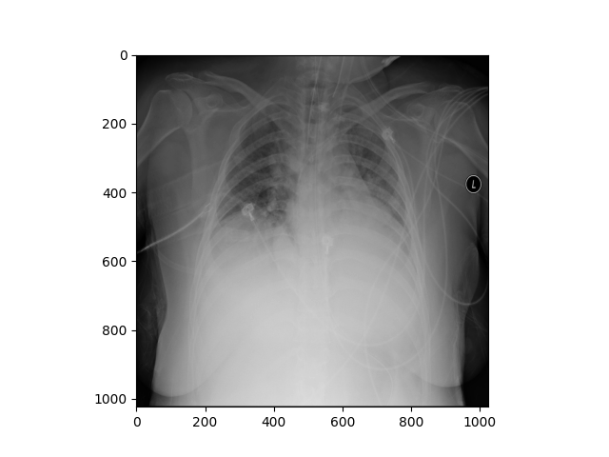
Dataset: 肺炎檢測

Slide 3
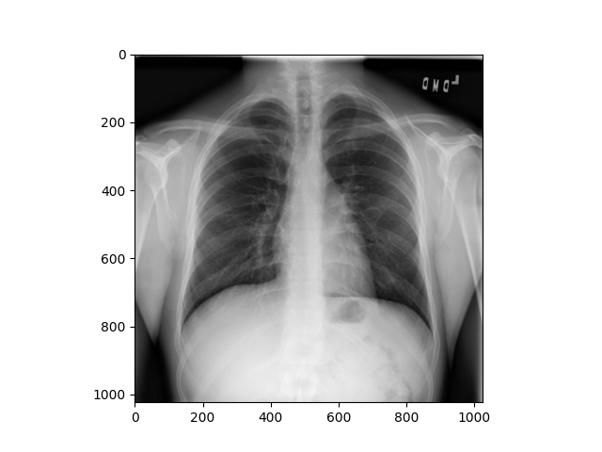
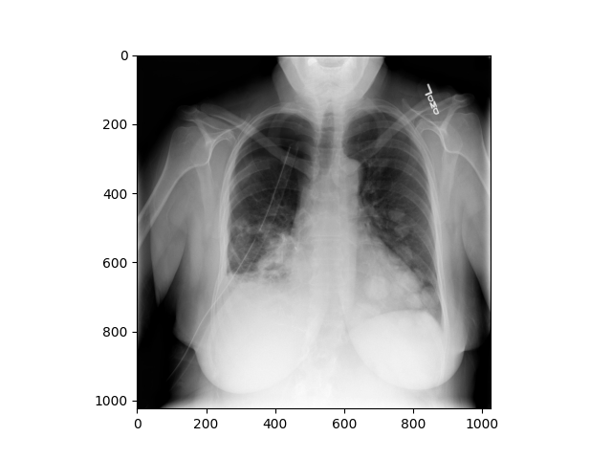
Homework 3
Normal
Lung Opacity
No Lung Opacity / Not Normal
Lung Opacity
Normal
No Lung Opacity / Not Normal

Slide 4
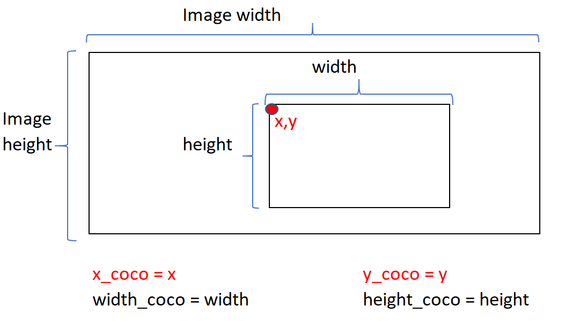
csv介紹
Homework 3
patientId: 圖片ID
class: 肺炎類別(3種)
Target: Lung Opacity = 1, 其他 = 0
x, y, width, height: Box 位置 *Final Project 範圍，本次作業不會使用*

Slide 5
Homework 3講解
本次作業為肺炎檢測，總共有三類(Normal, Lung Opacity, No Lung Opacity / Not Normal)
請參考之前Homework 1、2 實做作肺炎檢測(分類部分)，這次Model可以自建或使用現有模型。
訓練時類別可以分成2類(是否為Lung Opacity)，或是3類(是Lung Opacity Normal 、No Lung Opacity / Not Normal)，同學可以自行調整訓練方式
作業目標是檢測哪些圖片是Lung Opacity，並在Target上標記是否為肺炎(是:1/否:0)
本次作業預測成果在Final Project會使用到。

Slide 6
HW3 report內容(自由發揮)
至少須包含以下幾點
有做什麼幫助accuracy的技巧
分析你使用的模型和原因
心得、遇到的困難和解決方法
描述任何你想討論的問題

Slide 7
Homework 3 繳交項目
- 請參考之前Homework 1、2 實做作肺炎檢測(分類)
- Model可以自建或者使用現有模型
繳交學號_code(需有註解，本次作業會對註解評分)
繳交學號_submission.csv(請預測Target: Lung Opacity= 1, 其他=0)
繳交報告，檔名：學號_report.pdf
壓縮起來上傳，檔名：學號_HW3.zip
報告分數占比較高，請同學認真撰寫!
Deadline: 5/25

Slide 8
參考工具
Pandas library -> dealing with excel and json data manipulation
Os module (python built-in) -> interaction with file system
Pydicom library -> need for reading dicom format images
Pytorch -> deep learning framework
Matplotlib -> image and graph visualization
Scikit-learn -> train/test split

Slide 9

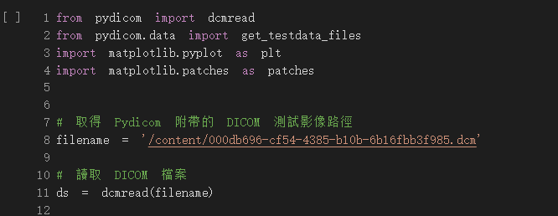
Pydicom 範例

Slide 10
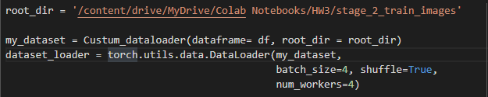
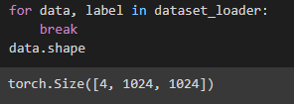
Data Loader 檢查方式

Slide 11
Dataset 連結
https://drive.google.com/drive/folders/1fJCU4f8wfWS0DyOb4N1OtYNESTJJa4iI?usp=sharing

